Slide 1

S.O.L.I.D: The First 5 Principles of Object Oriented Design
SOLID
Nguyen VAN Nhut
Le Phuong Thanh

Slide 2
S.O.L.I.D STANDS FOR:
S
S-Single-responsibility principle
a class should have one, and only one, reason to change
O – Open-closed principle
it should be possible to extend the behavior of a class without modifying it
L – Liskov substitution principle
subclasses shouble be substitutable for their superclasses
I – Interface segregation principle
many small, client-speciflc interfaces are better than one general-purpose interface
D – Dependency Inversion Principle
depends on abstractions not concretions
O
L
I
D

Slide 3
S – The Single Responsibility Principle
A class should have only one reason to change.
Each responsibility is an axis of change.
In general, a class is assigned the responsibility to know or do something(one thing)
Example:
Class draw is used to drawing
Class area is used to executing area
Notes:
Phát biểu: Mỗi lớp chỉ nên có một lý do để thay đổi. Theo phát biểu này thì đơn trách nhiệm chính là chỉ có một lý do để thay đổi. Nguyên tắc này nói rằng nếu chúng ta có 2 lý do để thay đổi một lớp thì chúng ta phải chia lớp hiện tại thành hai lớp. Mỗi lớp sẽ chỉ đảm nhiệm một trách nhiệm.

Slide 4
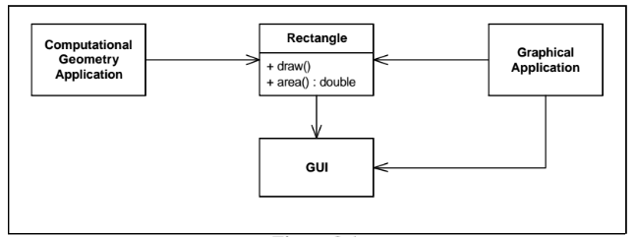
S – The Single Responsibility Principle
A class should have only one reason to change.
Each responsibility is an axis of change.
Notes:
Phát biểu: Mỗi lớp chỉ nên có một lý do để thay đổi. Theo phát biểu này thì đơn trách nhiệm chính là chỉ có một lý do để thay đổi. Nguyên tắc này nói rằng nếu chúng ta có 2 lý do để thay đổi một lớp thì chúng ta phải chia lớp hiện tại thành hai lớp. Mỗi lớp sẽ chỉ đảm nhiệm một trách nhiệm.

Slide 5
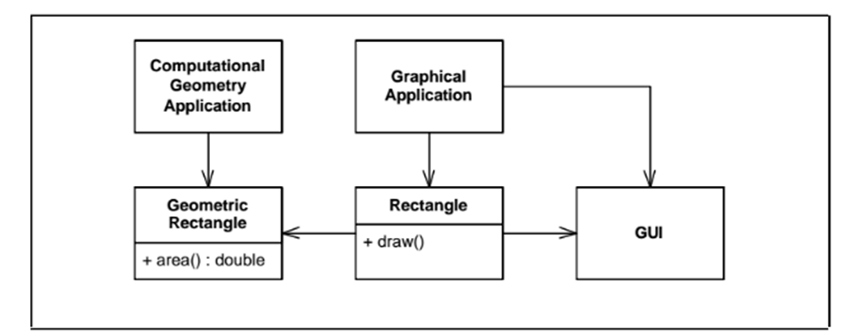
S – The Single Responsibility Principle
Separated Responsibilities.
Notes:
Phát biểu: Mỗi lớp chỉ nên có một lý do để thay đổi. Theo phát biểu này thì đơn trách nhiệm chính là chỉ có một lý do để thay đổi. Nguyên tắc này nói rằng nếu chúng ta có 2 lý do để thay đổi một lớp thì chúng ta phải chia lớp hiện tại thành hai lớp. Mỗi lớp sẽ chỉ đảm nhiệm một trách nhiệm.

Slide 6
O– The Open Closed Principle
The Open Close Principle encourages software developers to design and write code in a fashion that adding new functionality would involve minimal changes to existing code.
Most changes will be handled as new methods and new classes.
Designs following this principle would result in resilient code which does not break on addition of new functionality.
Notes:
Phát biểu: MỞ cho phần mở rộng nhưng ĐÓNG cho phần thay đổi. Theo phát biểu này thì chúng ta chỉ được thêm các phần mở rộng (extension) cho các thành phần như lớp, module, chức năng, và không được chỉnh sửa các đoạn mã đã được viết.

Slide 7
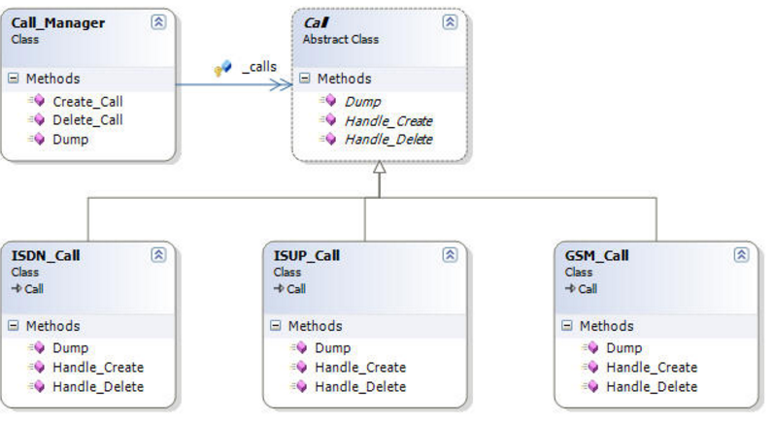
O– The Open Closed Principle
Consider another example of a Call_Manager object. The Call_Manager manages a Call abstract class. The Call_Manager design is open for extension but closed for modification.
Addition of a new call type requires writing a new class that inherits from Call. No changes are needed in the Call_Manager.
Notes:
Phát biểu: MỞ cho phần mở rộng nhưng ĐÓNG cho phần thay đổi. Theo phát biểu này thì chúng ta chỉ được thêm các phần mở rộng (extension) cho các thành phần như lớp, module, chức năng, và không được chỉnh sửa các đoạn mã đã được viết.

Slide 8
L – Liskov substitution principle
“What is wanted here is something like the following substitution property: If for each object o2 of type S there is an object o1 of type T such that for all programs P defined in terms of T, the behavior of P is unchanged when o1 is substituted for o2 then S is subtype of T”
--Barbara Liskov
Notes:
Phát biểu: Các kiểu thừa kế phải thay thế hoàn toàn cho kiểu cơ bản của nó. Nguyên tắc này chỉ là phần mở rộng của nguyên tắc mở - đóng, có nghĩa là chúng ta phải đảm bảo rằng các lớp thừa kế mới không được thay đổi hành vi của lớp cơ sở mà chúng kế thừa. Các lớp thừa kế có thể thay thế các lớp cơ sở mà không cần bất kỳ sự thay đổi nào trong mã nguồn.

Slide 9
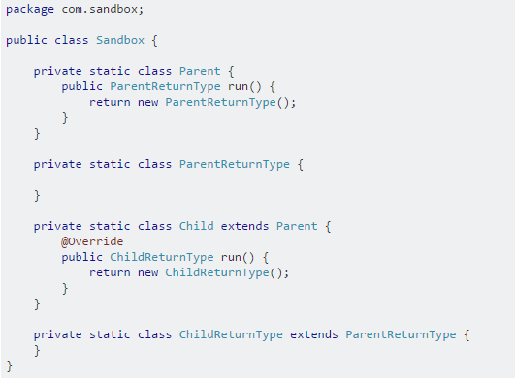
L – Liskov substitution principle
Parent
Child
Covariance of return types in the subtype. If the superclass has a method that returns an Parent, the subclass method should return an Parent, or a subclass of Parent, such as Child
Notes:
Phát biểu: Các kiểu thừa kế phải thay thế hoàn toàn cho kiểu cơ bản của nó. Nguyên tắc này chỉ là phần mở rộng của nguyên tắc mở - đóng, có nghĩa là chúng ta phải đảm bảo rằng các lớp thừa kế mới không được thay đổi hành vi của lớp cơ sở mà chúng kế thừa. Các lớp thừa kế có thể thay thế các lớp cơ sở mà không cần bất kỳ sự thay đổi nào trong mã nguồn.

Slide 10
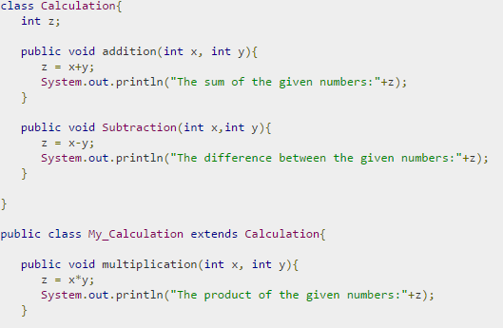
L – Liskov substitution principle
Calculation
My_Calculation
Contravariance of method arguments in the subtype: If the superClass has a method accepting a Cat, the subclass method should accept an argument of type Cat or Calculation, which is superClass for My_Calculation
Notes:
Phát biểu: Các kiểu thừa kế phải thay thế hoàn toàn cho kiểu cơ bản của nó. Nguyên tắc này chỉ là phần mở rộng của nguyên tắc mở - đóng, có nghĩa là chúng ta phải đảm bảo rằng các lớp thừa kế mới không được thay đổi hành vi của lớp cơ sở mà chúng kế thừa. Các lớp thừa kế có thể thay thế các lớp cơ sở mà không cần bất kỳ sự thay đổi nào trong mã nguồn.

Slide 11
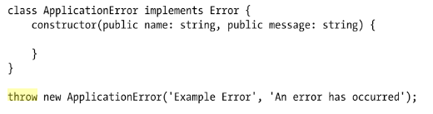
L – Liskov substitution principle
The subtype should throw either the same exeptions as the supertype, or exceptions that are subtypes of the supertype exeptions
Notes:
Phát biểu: Các kiểu thừa kế phải thay thế hoàn toàn cho kiểu cơ bản của nó. Nguyên tắc này chỉ là phần mở rộng của nguyên tắc mở - đóng, có nghĩa là chúng ta phải đảm bảo rằng các lớp thừa kế mới không được thay đổi hành vi của lớp cơ sở mà chúng kế thừa. Các lớp thừa kế có thể thay thế các lớp cơ sở mà không cần bất kỳ sự thay đổi nào trong mã nguồn.

Slide 12
I – Interface segregation principle
The Interface Segregation Principle states that clients should not be forced to implement interfaces they don't use. Instead of one fat interface many small interfaces are preferred based on groups of methods, each one serving one submodule.
Clients should not be forced to depend upon interfaces that they don't use.
Notes:
4. Nguyên tắc chia tách giao diện (Interface segregation principle - I)
Phát biểu: Các lớp thực thi giao diện sẽ không bị bắt buộc phụ thuộc vào các thành phần của giao diện mà nó không sử dụng.
Theo nguyên tắc này thì nếu giao diện (interface) của bạn có những thành phần mà lớp thực thi (implement) giao diện không sử dụng tới thì bạn nên tách interface này thành các interface khác nhau. Sao cho lớp thực thi sử dụng hết các thành phần mà giao diện cung cấp.

Slide 13
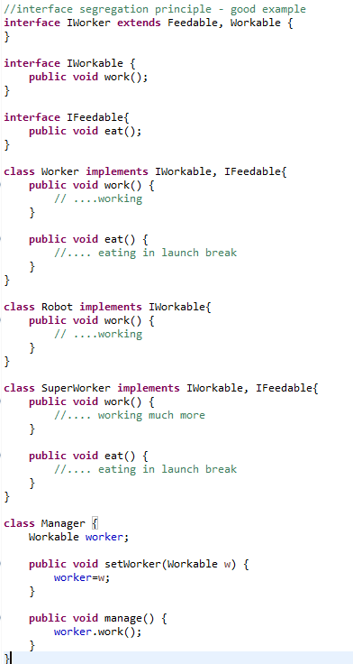
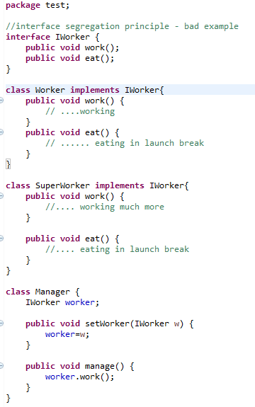
I – Interface segregation principle
Notes:
4. Nguyên tắc chia tách giao diện (Interface segregation principle - I)
Phát biểu: Các lớp thực thi giao diện sẽ không bị bắt buộc phụ thuộc vào các thành phần của giao diện mà nó không sử dụng.
Theo nguyên tắc này thì nếu giao diện (interface) của bạn có những thành phần mà lớp thực thi (implement) giao diện không sử dụng tới thì bạn nên tách interface này thành các interface khác nhau. Sao cho lớp thực thi sử dụng hết các thành phần mà giao diện cung cấp.

Slide 14
D – Dependency Inversion Principle
Dependency inversion principle is a software design principle which provides us the guidelines to write loosely coupled classes. According to the definition of Dependency inversion principle
High-level modules should not depend on low-level modules. Both should depend on abstractions.
Abstractions should not depend upon details. Details should depend upon abstractions.
Notes:
Phát biểu: Module cấp cao sẽ không phụ thuộc vào module cấp thấp. Cả hai sẽ phụ thuộc vào sự trừu tượng. Sự trừu tượng sẽ không phụ thuộc vào chi tiết, chi tiết sẽ phụ thuộc vào sự trừu tượng. Theo nguyên tắc này thì chúng ta sẽ tách riêng module cấp cao và module cấp thấp, đưa ra một tầng trừu tượng giữa các lớp cấp cao và các lớp cấp thấp. Thay vì chúng ta viết tầng trừu tượng dựa trên chi tiết thì chúng ta nên viết chi tiết dựa trên tầng trừu tượng. Theo cách thông thường, khi muốn sử dụng một lớp khác trong lớp hiện tại, chúng ta sẽ khởi tạo và sử dụng trực tiếp lớp đó. Điều này sẽ tạo liên kết chặt chẽ giữa hai lớp và làm cho phần mềm mất đi tính linh hoạt, khó bảo trì. Thay vào đó chúng ta nên đưa lớp khác vào lớp hiện tại dưới dạng thuộc tính hoặc đối số truyền vào phương thức và một module kiểm soát phụ thuộc sẽ cung cấp thể hiện của lớp khác đó.

Slide 15
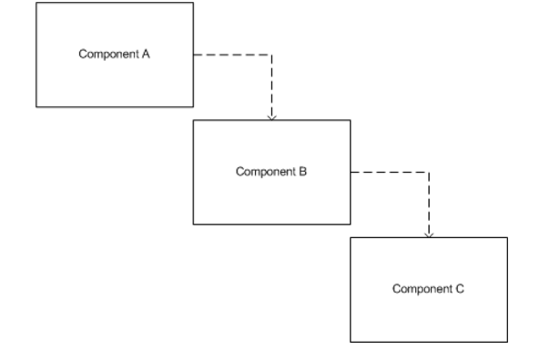
D – Dependency Inversion Principle
In this diagram, component A depends upon component B, which in turn depends upon component C.
Due to these dependencies, each of the higher-level components is coupled with the lower-level components.
The goal of the Dependency Inversion Principle is to decouple higher-level components from their dependency upon lower-level components.
Notes:
Phát biểu: Module cấp cao sẽ không phụ thuộc vào module cấp thấp. Cả hai sẽ phụ thuộc vào sự trừu tượng. Sự trừu tượng sẽ không phụ thuộc vào chi tiết, chi tiết sẽ phụ thuộc vào sự trừu tượng. Theo nguyên tắc này thì chúng ta sẽ tách riêng module cấp cao và module cấp thấp, đưa ra một tầng trừu tượng giữa các lớp cấp cao và các lớp cấp thấp. Thay vì chúng ta viết tầng trừu tượng dựa trên chi tiết thì chúng ta nên viết chi tiết dựa trên tầng trừu tượng. Theo cách thông thường, khi muốn sử dụng một lớp khác trong lớp hiện tại, chúng ta sẽ khởi tạo và sử dụng trực tiếp lớp đó. Điều này sẽ tạo liên kết chặt chẽ giữa hai lớp và làm cho phần mềm mất đi tính linh hoạt, khó bảo trì. Thay vào đó chúng ta nên đưa lớp khác vào lớp hiện tại dưới dạng thuộc tính hoặc đối số truyền vào phương thức và một module kiểm soát phụ thuộc sẽ cung cấp thể hiện của lớp khác đó.

Slide 16
references
http://www.oodesign.com/interface-segregation-principle.html
http://www.tutorialspoint.com/java/java_overriding.htm
https://scotch.io/bar-talk/s-o-l-i-d-the-first-five-principles-of-object-oriented-design

